Slide 1

Ukrajinská literatura po roce 2000
Jaro 2024
Mgr. Krystyna Kuznietsova, pH.D.

Slide 2

Na začátku 21. století je ukrajinský spisovatel jako dřevorubec v poušti

Slide 3
Předpoklady pro umělecký život v novém století
Postupné zborcení oficiální kultury (literatury), neživotaschopné a stereotypní, a vznik současné ukrajinské kultury – hudby, umění a literatury.
Transavantgarda (neoimpresionismus) v umění, bu-ba-bizm v literatuře jako obdoba postmoderny.
Rychlý rozvoj ukrajinské rockové hudby (Mertvyj Piveň, Plač Jeremiji). Intelektualizace hudby.
Postmoderna: Ukrajinský postmodernismus je specifický. Soc-art (jako obdoba pop-artu) se zde nekoná. Kritika socialistického realismu v malé míře. Kritika předchozí literární generace.
POSTMODERNA
způsobený posttotalitním stavem společnosti
měla několik odvětví – např. literatura karnevalu – BU-BA-BU, pop-literatura – Serhij Žadan, apokalyptický postmodernismus – Jurij Izdryk, Jevhen Paškovskyj apod.
Ironie a stylizace se staly nejběžnějšími metodami ukrajinského postmodernismu.

Slide 4
Український постмодернізм мав декілька відгалужень:
ґротескний (Володимир Діброва, Лесь Подерв'янський, Богдан Жолдак),
карнавальний (Бу-Ба-Бу),
апокаліптичний (Юрій Іздрик, Тарас Прохасько, Євген Пашковський),
поп-культурний (Сергій Жадан),
феміністичний (Оксана Забужко), популярний (Юрій Винничук)^{[21][22]}.
Для постмодернізму характерна зміна поважного ставлення до класичної і до масової літератури. В текстах письменників цього напряму наявне іронізування над класиками та гра з символами національної пам'яті.
Важливим наслідком постмодернізму став розвиток в Україні масової літератури, яка успадкувала деякі його художні прийоми (списки, колажність, різноманітні стилі в одному тексті).
Найбільш поширеними прийомами в українському постмодернізмі стали іронія та стилізація.
Закінченням періоду українського постмодернізму вважають кінець 1990-х років

Slide 5
В Україні, в літературному процесі, і справді співіснувало безліч творчих практик із різними світоглядними установками
Ранній карнавальний постмодернізм (Бу-Ба-Бу)
Пізній модернізм (Ігор Римарук, Василь Герасим’юк, Наталка Білоцерківець)
Продовження соціреалізму (старі письменники)
Химерна та іронічна проза (яка хиталася між модернізмом і постмодернізмом, Валерій Шевчук, Богдан Жолдак, ранній Юрій Винничук)
Концептуалізм (Лесь Подерв’янський)
Грунтівці (консервативна модернізація) Житомирська школа (Євген Пашковський, Вячеслав Медвідь).
Також існували безліч еклектичних варіантів, коли автор тяжів до кількох полюсів чи хитався між ними.

Slide 6
Poezie po roce 2000
Поетичні угрупування кінця 80-х – початку 90-х років:
«БУ-БА-БУ»
«ЛуГоСад»
«Нова дегенерація»
Основні мотиви:
1. Мотив (архетип) раю і щастя – Богдан Олег Горобчук, Павло Горбач
2. Образ ворога, архетип ворога – Ю. Заруцький, Василь Герасим’юк, Павло Коробчук
3. Мотив смерті – М. Сидоржевський, Юрко Ґудзь
4. Архетип часу – Наталка Білоцерківець, Михайло Пасічник, Ігор Римарук, Надія Кирян, Дмитро Лазуткін, Людмила Скирда

Slide 7
Жанрово-тематичні різновиди укр. поезії
Комічна поезія – гумористична і сатирична поезія
Юрко Позаяк, Іван Малкович, Олександр Ірванець, Володимир Цибулько, Ігор Бондар-Терещенко
Інтимна лірика
Олег Романенко «Мій кіт за тобою скучив», Іван Андрусяк
Зорова поезія
Микола Сорока, Мирослав Король, Віктор Женченко, Микола Холодний, Василь Трубай
Неоавангардизм
Олег Коцарев, Вано Крюґер

Slide 8
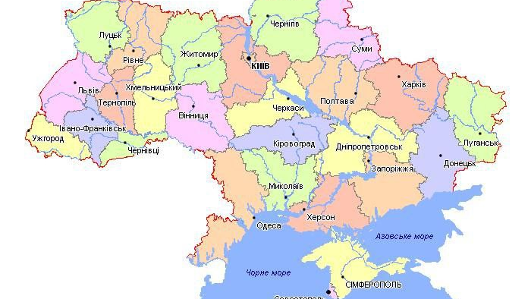
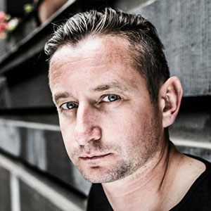
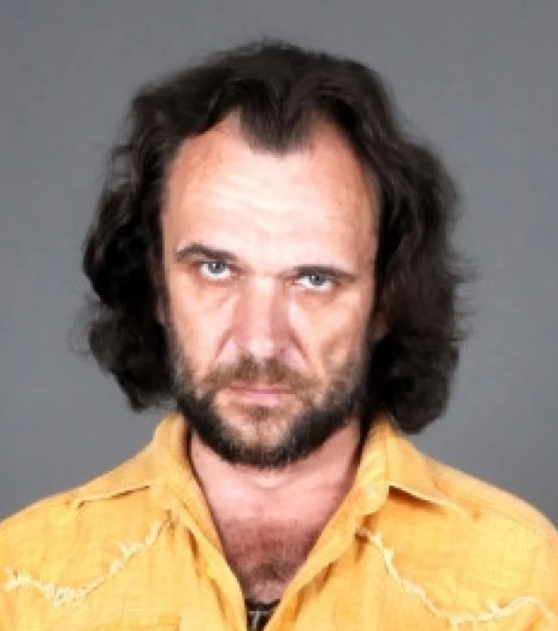
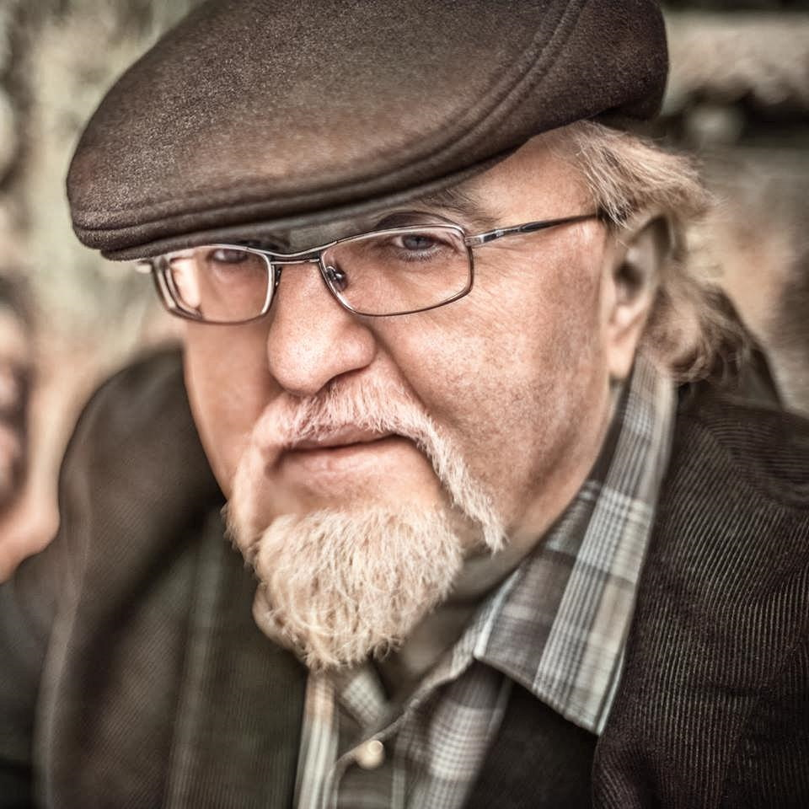

Slide 9



Юрій Винничук від автобіографічних мотивів до містифікацій

Slide 10
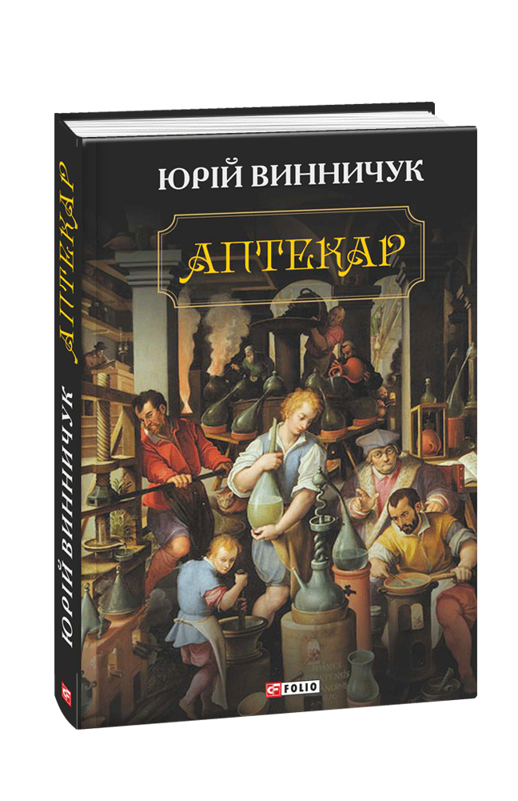
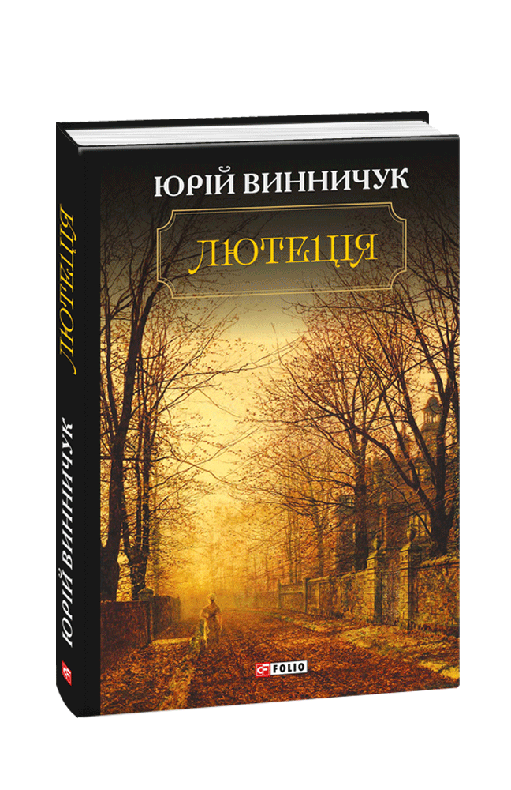
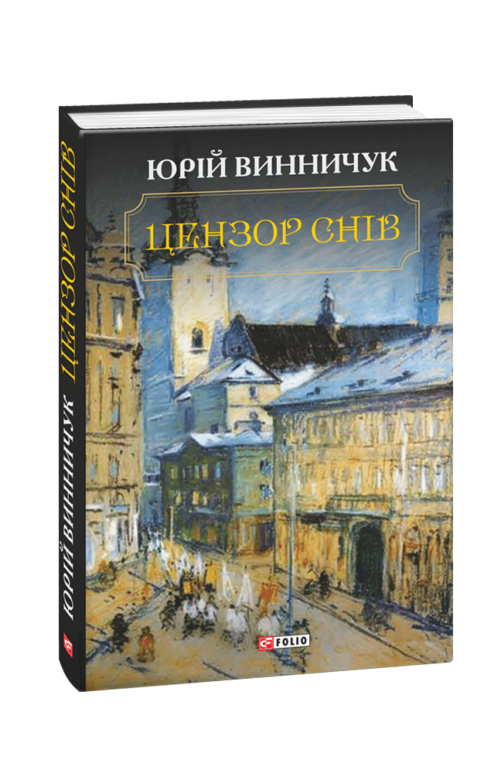

Юрій Винничук історичні містифікації

Slide 11
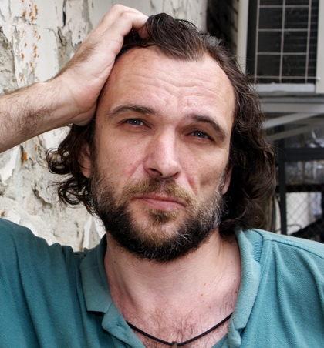
Олесь Ульяненко «Сталінка»
Характер людини зумовлюється не лише її фізіологічною природою і біологічними законами, а й характером відповідного середовища, освіти, спадковістю. Патологія часто проявляється в процесі виховання, наслідування аномальної поведінки батьків. Так, для головного героя роману саме спадковість є рушійною силою його долі.
Історія біологічного виродження роду Піскур-Піскарьових, представленого в трьох поколіннях. Виродження зумовлено розплатою за сталінський гріх діда Піскура, який все своє життя намагається імітувати риси зовнішності й манеру поведінки Сталіна.
«Героїчне» минуле стає нікому не потрібним.
Гостре відчуття смерті, нещасливе дитинство Горіка (головного героя), його батько пияк.
Байдужість та агресивність з боку оточення призвичаює Горіка до низьких способів виживання – за допомогою фізичної сили, жорстокості та насильства, які й стануть головними орієнтирами в його подальшому житті.
У романі «Сталінка» О. Ульяненко здійснив психоаналіз тоталітаризму, звернувся до сучасного буття, до проблеми духовності, яка набуває ключового значення на межі століть.

Slide 12
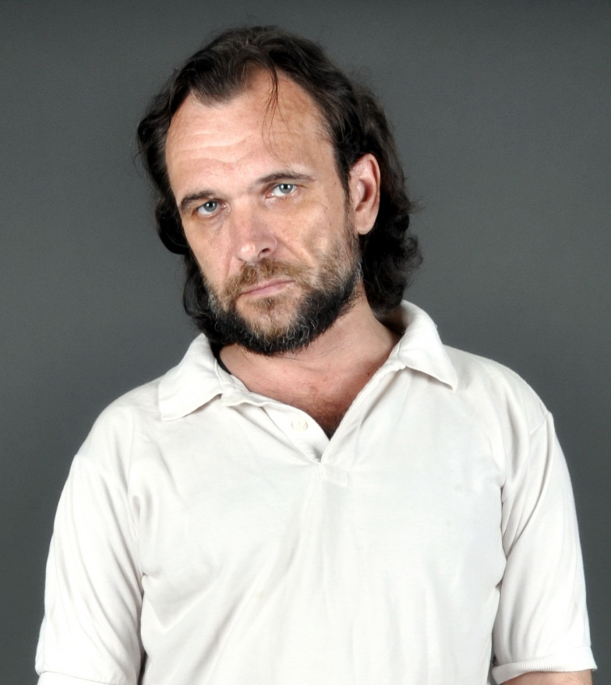
Олесь Ульяненко
«Дофін Сатани»
Сюжет побудований на розкритті таємничих жорстоких убивств, які протягом тривалого часу здійснює головний персонаж – Іван Білозуб.
Детективний сюжет, сюжетна лінія зосереджена на процесі розслідування різноманітних злочинів, а інша побудована на нагнітанні різноманітних злочинних дій і намірів. Чорний роман.
У головному персонажі – прояв у людині небезпечних темних сил, про існування яких звичайна людина зазвичай навіть не здогадується.
Головним спостерігачем за вбивцею є сам автор – найпроникливіший аналітик. Допоміжні герої – Ракша. Ракша й Іван – персонажі-суперники, які воюють за незвичайну жінку – Ліліт.
Другорядну, але досить смислову роль в історії маніяка відіграють його батьки, персонажі-маргінали Комета і Ромодан. Символічним є фінал роману, в якому чеченець Ромодан позбавляє життя Івана Білозуба.
Аналіз вбивств Івана.

Slide 13
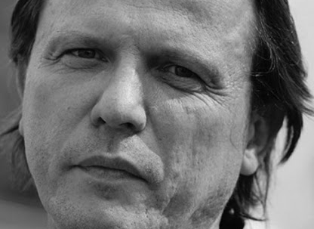
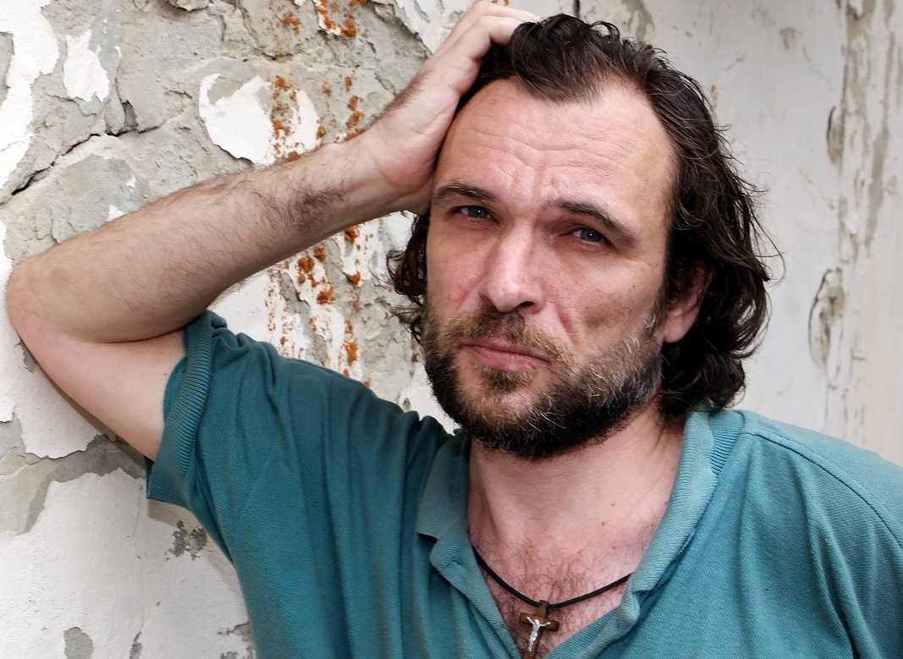
Tvorba Jana Blabána a Olesja Uljanenka
odcizení, neschopnost dorozumění mezi blízkými lidmi, pocity osamění a vyprázdnění vlastního života
dramatické osudy lidí, kteří se dostávají do tíživých životních situací, epizodické útržky z cizích životů ve chvíli zlomů, v okamžik jejich existenciálních zkoušek
pokus popsat a diagnostikovat životní pocit člověka na konci 20. a počátku 21. století
pravda o člověku, který žije v nelidské společnosti
Jan Balabán: “Jediný vývoj, o který se snažím, je jít dál od sebe, od autobiografičnosti, [...]. Psaní vnímám
jako proces, ne jako psaní něčeho. Je to můj způsob pořádání světa.“
Oles‘ Uljanenko: «я хапаю картинку і пропускаю через якісь філософські, релігійні свої уподобання, але намагаюся робити так, щоб у тексті мене було якнайменше».

Slide 14


Psaní je duchovní věc
psaní je duchovní věc, ale zároveň je to řemeslo
deziluzivní vnímání normalizačního světa, z něhož není úniku
umělecké chápání moderní společnosti, zbavené duchovního, tj. Boha
osobitý styl
marné hledání smysluplného života
zničení náboženské tradice a víry v Boha jako základu morálního zdraví národa
duchovní prázdno

Slide 15
Samota
Oles‘ Uljanenko | Jan Balabán
samota, jež vzniká ze zoufalství samota jako výsledek chybění pocitu domova samota, jež vniká z pocitu zbytečnosti člověka v tomto světě umělé osamění (sebevyloučení ze společnosti za účelem získání výhod) pocity samoty ve společnosti | odcizení a časté nedorozumění mezi blízkými neschopnost být s někým a zároveň neschopnost být sám “když se [spisovatel] s tou samotou setkává vnitřně a vidí ji kolem sebe, vidí zabrzděnou komunikaci a neschopnost s někým být i s nikým nebýt u mladých i starých, tak se to do jeho díla dostává jako téma“
Nikolaj Berdjajev: „existují různé formy a stupně osamělosti, ale nejbolestivější je samota ve společnosti“
Samota a pocit prázdna – vzniká pocit prázdna z osamělosti nebo prázdno vyvolává pocity samoty?

Slide 16
Bůh
O. Uljanenko: "Bůh je přítomen v mých dílech, ale tak neprůhledně jako vzduch kolem nás"
Jeden ze způsob překonat samotu je obrátit se k Bohu
N. Berdjajev považuje, že Bůh je jakýmsi překonáním samoty, která vzniká z touhy člověka po Bohu. A láska k Bohu je tvůrčí stav mysli, láska k Bohu překonává útlak, pomáhá najít osvobození, je odhalením duchovního člověka
Samota může být překonaná skrze modlitbu
Bůh zachraňuje vnitřní chaotický svět a pomáhá získávat harmonii duševního života
hledání smyslu víry v Boha
O. Uljanenko považuje, že příčina degradace společnosti spočívá v absenci (popř. ztrátě) duchovní tradice
Postavy J. Balabána a O. Uljanenka nemůžou najít cestu z tíživých životních situací, protože buď zpochybňují existenci Boha nebo pociťují, že je zcela nedostupná
Oba spisovatelé se ve svých postavách snaží zahlednout opravdového člověka, naznačují, jakým směrem se mají vydat, aby nalezli “světlo, dobro a lásku“.
Před smrti se člověk vždy obrací k Bohu

Slide 17


Сергій Жадан Ярослав Рудіш
Депеш Мод Небо під Берліном

Slide 18
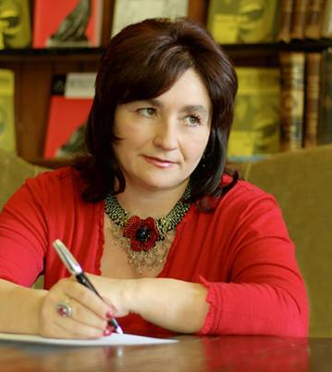
Марія Матіос мала проза
Мала проза національної тематики (оповідання, новели, маленькі повісті): збірки «Життя коротке», «Нація» (2001), «Фуршет від Марії Матіос» (2002).
В оповіданнях «Нація», «Апокаліпсис», «Одкровення» розгорнуто вираз почуттів героїв на колоритному національному тлі, неймовірність подієвих перипетій в їхній історії нерідко постає на грані неможливого, сягаючи меж фантастичного, ірреального, детективного, але не перекреслює їх зв’язку із реальною дійсністю.
У цих творах ідеться про події повоєнного буття на території Західної України та Буковини в розірваному протистоянням – людина проти людини – абсурдному світі, психологічно відтворено неймовірні ситуації свідомих і несвідомих дій, станів персонажів.
Любовна мала проза: «Гірша любов від недуги».
«Короткі історії» авторки автобіографічні і біографічні – «невигадані історії невигаданих людей минулого – ХХ століття».

Slide 19
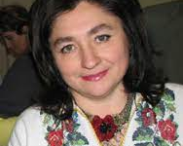
Марія Матіос велика проза
Повість «Солодка Даруся» – травма минулого ХХ століття, що відбивається на персонажах.
Три частини твору творять спільну «драму на три життя»: Дарусі, Івана Цвичка, батьків Дарусі – Михайла та Матронки
«Майже ніколи не навпаки» (2007) - сімейна сага в новелах, складається з трьох новел: «Чотири – як рідні – брати», «Будьте здорові, тату», «Гойданка життя».
У родині Чев’юків кожен персонаж є виразником опозиції «одні» – «інші», що розкривається найчастіше через зовнішні вияви психологічного стану – внутрішній неспокій, тривогу, страждання чи затаєну ненависть, жадобу помсти, через жести, міміку.
У другій новелі це вже родина Варварчуків.
У третій новелі – «іншість» жіночих образів
Повість «Москалиця» - світ у вимірах історії Першої – Другої світових воєн та повоєнної дійсності, від якої перекидається часовий міст до сучасності. Тут знайдемо протиставлення світу «своїх» – «чужих».

Slide 20
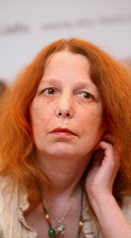
Галина Пагутяк
Екзистенціалістські твори – пошуки сенсу буття
«Господар» - науково-фантастичний твір
«Компроміс» - ранній роман, авторка експериментує із жанром; містичні фрагменти
Романи «Гірчичне зерно», «Зачаровані музиканти»
Вершина творчості «Слуга з Добромиля»
Дилогія про Притулок - «Писар Східних Воріт Притулку», «Писар Західних Воріт Притулку»
«Кіт з потонулого будинку» - основна причина людських нещасть – егоїзм.
Роман «Маґнат» (2014) – головний герой стає випадковим свідком містичної боротьби темної і світлої сил за душу помираючого маґната Яна Щасного Гербурта. Мотив лвійництва, дзеркальності зображення людської душі.

Slide 21
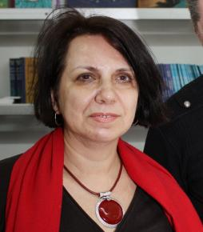
Євгенія
Коненко
Роман «Імітація» – століття «імітації державотворення, імітації мистецької і творчої, імітації інтелектуальних дискусій, імітації доброчинності, імітації розбудови громадянського суспільства». Цей пере­лік легко продовжити – імітації любові, дружби, честі, творчості…
Київський колорит і стосунки у нетрадиційному «чотирикутнику»: Лариса Лавриненко, подруга Мар’яни Хрипович, розслідує її смерть разом з Олександром Чеканчуком і Олександром Риженком – між усіма ними досить складні зв’язки. Лариса за­хоплювалася Чеканчуком у студентські роки, пізніше він став коханцем Мар’яни. Її актуальний, хоча й одружений бойфренд Риженко замолоду мав стосунки з покійною.
Київський колорит, притаманний творчості Є. Коно­ненко, сприймається на рівні топонімів і скупих пейзаж­ них замальовок. Іноді здається, що знаєш будинок, в яко­му мешкає Лариса Лавриненко, від імені якої й ведеться приватне розслідування у справі про вбивство жінок в «Імітації», «Зраді» й «Ностальгії».
Роман «Ностальгія» – найменш міщанський. Можливо, тому, що в ньому порушується важлива проблема приватного життя у сталінському суспільстві. За сюжетом, персонаж роману Микола Шуліка на початку перебудови отримує в КДБ (згодом цю практи­ку було зупинено) особисту справу дівчини, яку кохав у молодості. Зі справи він дізнається, що його теперішня дружина Таїсія Димич написала після війни донос на Раєчку в НКВС, щоб у такий спосіб позбутися суперниці, – Раєчка загинула в таборах. У результаті Шуліка зарубав спочатку дружину, а потім себе.
Есей «Без мужика» побудовано на протиставленні двох світів: статичного чоловічого (тоталітарного, колоніально­го) і динамічного жіночого (приватного, сексуального, бун­тівного). З цього випливає, що українські чоловіки і жінки взагалі існують у різних суспільствах. Є. Кононенко відки­дає тезу, за якою чоловіки й жінки в сучасній Україні одна­ково зневажені. Вона вважає, що українська жінка зазнає подвійної дискримінації – від держави і від чоловіків.

Slide 22
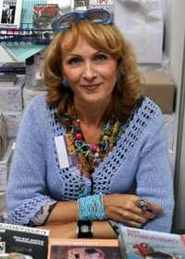
Ірен Роздобудько
«Мерці» («Пастка для жар-птиці», 2000) – детективний трилер
Головна героїня – Віра.
Атмосфера страху, яка пронизує твір, створюється і психологічними засобами, і елементами детективу. Знайдемо тут ретроспективний злочин, низку убивств, перебіг розслідування, образ слідчого.
Некласичний детектив – розслідування не становить головної сюжетної лінії, а таємницю злочину розкриває не слідчий, а автор. Образ слідчого створений за класичними детективними канонами.
Детективною проблематикою роман не вичерпується. Порушено у ньому й універсальні екзистенційні проблеми – існування людини в сучасному урбанізованому світі, що робить особу особистістю, чому зникає «смак до життя», чи можливо змінити свою долю.
Чоловічі образи – Альберт сучасний урбанізований чоловік, холодний і неприступний, Стас – чутливий невдаха.
«Ґудзик» (2005) – роман із любовним трикутником.
Денис – Єлизавета – Ліка

Slide 23
Ukrajinská próza posledních let.
Hledání identity.
Hledání identity (v ukrajinské literatuře se vždy těsně prolíná s hledáním národní identity)
hledání své identity ve složitém období války
návrat k minulosti pro přehodnocení současnosti
próza míst a měst jako ještě jedna možnost hledání své identity

Slide 24

1. hledání své identity ve složitém období války
Сергій Жадан
«Інтернат»
2017

Slide 25


2. návrat k minulosti pro přehodnocení současnosti
Наталка Сняданко
«Охайні прописи ерцгерцога Вільгельма»
Тетяна Малярчук
«Забуття»

Slide 26


3. próza míst a měst
Катерина Калитко
«Земля загублених, або маленькі страшні казки»
Амеліна Вікторія
«Дім для Дома»

Slide 27



3. próza míst a měst
Максим Дупешко
«Історія, варта цілого
яблуневого саду»
Маркіян Камиш «Чормет»
Йван Козленко «Танжер»

Slide 28

Найновіші романи про життя в Радянському Союзі на межі ХХ та ХХІ століть
Павло Коробчук «Ключові клапани» 2019 – художня історія Незалежності, книжка про дружбу, славу і звинувачення, хворобу і любов, музику й мужність. Це життя чотирьох шкільних друзів, кожне з яких є варіантом розвитку країни. Зрештою герої мають знову зібратися для розкриття больових точок минулого, для початку нового кровообігу.
Артем Чех «Хто ти такий?» 2021. Це класичний роман виховання. Історія дружби тривалістю у 10 років між простим хлопчиком з провінції Тимофієм та ветераном війни в Афганістані Феліксом. Це роман не лише про дорослішання в умовах останнього десятиріччя двадцятого століття, але й про посттравматичний синдром як нагадування тим, хто залишився на Великі землі, що війна завжди поруч.

Slide 29
Viktoria Amelina
Dům pro Doma (2017)
„Чи болить собакам проблема політичної нації та добровільно обраної ідентичності?“
„Co pak trápí psy problém politického národa a dobrovolně zvolené identity?“

Slide 30
„Мой адрес не дом и не улица.
Мой адрес – Советский Союз“
„Trauma je podstatnou kategorií kulturní zkušenosti dvacátého století […]. A důsledkem tohoto ničivého procesu je ztráta smysluplného uspořádání a vnímání světa a může se objevit i masivní narušení sebevnímání a identity.“
A. Kratochvil (Paměť a trauma pohledem humanitních věd: Komentovaná antologie teoretických textů. Praha: Akropolis, 2015, s. 93.)
„více než čtvrtina (27%) respondentů (průzkumu veřejného mínění centra Razumkova) se na Ukrajině považují za občany bývalého SSSR.“

Slide 31
Dům pro Doma (2017)
***
Tři generace
Ivan Cilyk a Lilja Cilyk, jejich dcery Tamara a Olja a vnučky Marie (Maša a Marusja)
Plukovníkova rodina, která často bydlela v různých částech Sovětského svazu, byla připravena se kdykoliv přesunout: „Tady je vše, co bude potřeba později, v životě, který jednoho dne začne – není známo kdy a není známo, která válka ještě musí skončit do té doby. Mezitím budoucnost čeká na knižních poličkách, ve skříních, na skříních, v kredencích a pod postelemi v krabicích.“
„Тут складено все, що може знадобитися потім, у тому житті, яке колись розпочнеться, – невідомо коли, й невідомо, яка ще війна має для цього скінчитися. А поки майбутнє чекає на книжкових полицях, у шафах, на шафах, в сервантах і під ліжками в коробках.“

Slide 32
otázka národní identity
„У свідоцтва про народження своїх дітей Іван та Ліля записали різні національності: Тамарі – «росіянка», Олі – «українка». Ніби підкоряючись розтиражованій ідеї старшого й молодшого брата. Обидві онуки вже якимось дивом народилися росіянками.“
„Ivan a Lilja uvedli v rodných listech svých děti různé národnosti: Tamara je Ruska, Olja je Ukrajinka. Jako by se řídili rozšířenou myšlenkou o starším a mladším bratrovi. Obě vnučky se zázračně už narodily jako Rusky.“
***
І хоча в Олиному радянському паспорті написано ж було чорним по білому «українка», ці прапори їй – чужі, й мова – чужа, й місто це раптом – чуже, та, як і для більшості радянських людей…“.
„I když v Oljině sovětském pase bylo napsáno černé na bílém „Ukrajinka“, tyto vlajky byly pro ni cizí, jazyk byl také cizí, najednou se i toto město stalo cizím, však jak i pro většinu sovětských lidí…“.

Slide 33
otázka národní identity
Olja
„Звідки? Мама Оля застигла й мовчала. Що вона має відповісти? І справа не в тому, аби знайти правильну відповідь для перевірки. Просто справді, а звідки вона? Можливо, вона з Баку? […] А може, вона з селища на Забайкаллі, де ходила до першого класу? А може, з якого-небудь Саратова, де й не бувала ніколи, бо звідти втекла від невідомих бід ще її бабуся, за течією Волги аж до Каспійського моря. Чи, може, Оля таки з України? З села, куди скоро поїде батько ставити пам’ятник на могилі своєї матері. Звідки вона? – Мама Оля просто ніколи про це не думала…“.
„Odkud? Máma Olja znehybněla a mlčela. Co má odpovědět? A nešlo o to najít správnou odpověď pro komisi. Ne. Prostě odkud je doopravdy? Možná, z Baku? […] Anebo z vesnice na Zabajkalsku, kam chodila do první třídy? Anebo z nějakého Saratova, kde nikdy nebyla, protože odtamtud utekla její babička. Utíkala z neznámých důvodů po proudu Volhy až ke Kaspickému moři. Anebo je přece z Ukrajiny? Z vesnice, kam zanedlouho pojede její otec stavět pomník na hrob své matky. Odkud je? – Máma Olja prostě nikdy o tom nepřemýšlela…“.

Slide 34
otázka národní identity
Lilja Cilyk
„Якби раптом взялась вона переписати всі ці рецепти так, щоб з гучним заголовком, як в пані Віри, щоб це вийшла за збірка? «Нічиї рецепти»? «Соціалістичні рецепти»? «Рецепти звідусюди й нізвідки»? Так, здається так було б добре – звідусюди й нізвідки.“
„Kdyby najednou chtěla sepsat všechny tyto recepty tak, aby kuchařka měla křiklavý název, jak to má paní Věra, jaká by to byla sbírka? "Ničí kuchyně"? "Socialistická kuchyně"? "Recepty odnikud a odevšad "? Ano, zdá se, že by to bylo nejlepší – odnikud a odevšad.“
Ivan Cilyk
„Говорили ж майже однаковою говіркою (не при чужих, поміж собою).“
„Mluvili skoro stejným nářečím (ale ne s cizími, jenom mezi sebou).
***
„Кричав українською посеред карельських сосон, як серед своїх. Хто його там чув? Хіба що диспетчер. Хто його там розумів? Хіба привиди.“
„Křičel ukrajinsky uprostřed karelských borovic, jako by byl mezi svými. Kdo ho tam slyšel? Leda tak dispečer. Kdo mu rozuměl? Leda tak duchové.“

Slide 35
město
Lvov také byl sovětským městem, nehledě na bohatou evropskou minulost.
Přestěhovalci ovlivňovali město stejně, jak i ono ovlivňovalo je.
„Львів поки що не розуміє. В цій його наївній відвертості, де те, що зруйноване, так і виглядає зруйнованим, і зникла синагога виглядає лише зниклою синагогою, – місту ніхто не повірить. Ніхто не побачить його.“
„Lvov zatím nerozumí. V takové té své naivní upřímnosti, kde to, co je zničeno, stále vypadá zničeně, a zbouraná synagoga vypadá jenom jako zbouraná synagoga, nikdo městu neuvěří. Nikdo ho neuvidí.“

Slide 36
„V románu je epizoda, kde dívka musí vyprávět o své rodině ve škole. Bere fotografii se svým dědečkem, který je v uniformě sovětské armády. Ale dospělí jí říkají, že to není to, na co se musí zaměřit a o čem musí mluvit. Vzniká určitá bílá skvrna. Protože, i když dokážeme odstranit sovětské symboly na stěnách stanice metra, není možné je vyškrtnout z rodinných fotografií. Musíme tedy chápat naši historii jiným způsobem.“
***
„Дім там, де тебе пам’ятають, – розпорошений, як уламки замерзлих річок над Землею. Я можу зараз сказати «моє місто», та це так само безглуздо, як сказати «моє повітря». […] Дім наш, доки він в нас.“
„Dům je tam, kde se na vás pamatuje. Rozptýlen jako trosky zamrzlých řek nad Zemí. Teď mohu říci „moje město“, ale je to stejně absurdní jako říkat „můj vzduch“. […] Dům je náš, dokud je v nás“.

Slide 37
Jvan Kozlenko Tanger (2017)
„Молдавани, турки, греки, євреї і росіяни пили разом і розмовляли кожен зі своїм акцентом на якомусь малозрозумілому, але досить мелодійному арґо.“
„Moldavané, Turci, Řekové, Židé a Rusové spolu pili a každý mluvil s osobitým přízvukem, používali jakýsi málo srozumitelný, ale docela libozvučný argot.“.
Mladá generace - postavy se potkávají s nejednoznačností historických faktů, která vzbuzuje stále více otázek:
„[…] як бути з тим же Григор’євим? Герой чи паскуда? Рятівник чи зрадник? Надто багато питань.“
„[…] jak být třeba s Grigorjevem? Je to hrdina nebo parchant? Spasitel nebo zrádce? To je příliš mnoho otázek.“

Slide 38
nejistota
„[…] наше покоління було занурене в езотерику. Безпросвітність, розгубленість і страх перед майбутнім, криза світогляду, параліч волі та ініціативи як наслідок післярадянського виховання…“
„[…] naše generace byla ponořena do esoteriky. Nevědomost, zmatek a strach z budoucnosti, krize náhledu na svět, ochromení vůle a iniciativy v důsledku postsovětské výchovy…“.
***
„Для нової нації має існувати лише затяжне минуле та запаморочливе майбутнє, якого, втім, вона, найпевніше, ніколи не побачить. Адже нормальне теперішнє – розкіш помираючих культур.“
„Pro novou národnost musí existovat jen zdlouhavá minulost a závratná budoucnost, kterou však pravděpodobně nikdy neuvidí. Vždyť normální přítomnost je koneckonců honosnost umírajících kultur.“.

Slide 39
závěrem
V románech Dům pro Doma a Tanger je patrné formování představitele dnešní Ukrajiny, ovlivněného nejen historickými a politickými událostmi, ale i oboustranně vzájemným působením měst a jejich obyvatel. Právě minulost by měla pro dnešní generaci být odrazovým bodem v hledání sebe sama. Na ni bychom však měli nahlížet s opatrností, bez nerozvážného odsuzování, které je příznačné současné době.
V obou případech se jedná o příběhy dvou rozmanitých měst západní a jižní Ukrajiny, dvou odlišných, ale i v něčem si tak blízkých světů. Autoři těchto děl mapují pro čtenáře mozaiku ukrajinské identity, která se na přelomu staletí namáhavě formovala. A tudíž oba spisovatelé svými postavami odráží povědomí, nervozitu a neklid své generace v nejistém období konce 20. a začátku 21. století.

Slide 40
Maxym Dupeško
Příběh důstojný celého jabloňového sadu (2017)

Slide 41
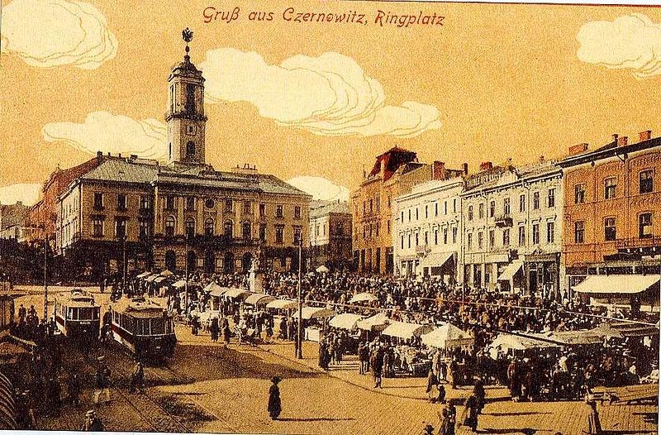
Černovice / Чернівці
„Він перемикався з епохи на епоху, з людини на людину, тільки місце дії майже ніколи не змінювалось – це були Чернівці.“
“On přeskakoval z doby na dobu, od člověka k člověku, jen místo událostí se téměř nikdy neměnilo – byly to Černovice.“

Slide 42
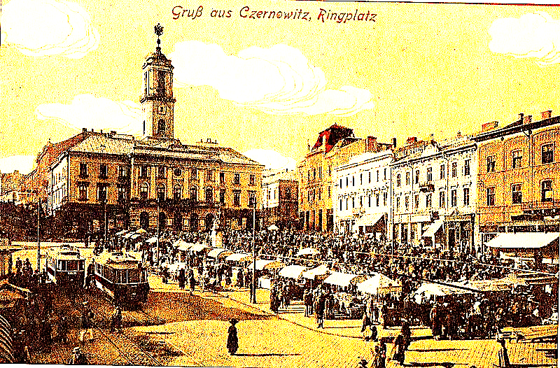
Černovice / Чернівці
„Знаходжу вільну галявину з виглядом на Чернівці й спостерігаю, як зупиняється час, як завмирає в долині місто, і тільки нестримні птахи нагадують, що це завмирання не повне, не остаточне, що насправді, хоч цього й не видно звисока, в його артеріях не зупиняється потік людей та машин. Коли цецинські пси перестають валувати, то чутно, як місто говорить. Усі його звуки зливаються у спільному звучанні, наче хтось натиснув на клавішу фортепіано й утримує педаль. Схоже на те, що Чернівці гудуть нотою «ре». Середньо.“
Našel jsem volný palouk s výhledem na Černovice a sleduju, jak se čas zastavuje, jak v údolí ustrne město, a jenom nepokojní ptáci mi připomínají, že toto ustrnutí není plné ani konečné, že ve skutečnosti, i když není toto vidět z výšky, v jeho tepnách se nezastavuje proud lidí a automobilů. Když psi na hoře Tsetsyno přestanou štěkat, tak je slyšet, jak město mluví. Všechny jeho zvuky se spojily do společného znění, jako kdyby někdo stiskl klávesu klavíru a držel pedál. Vypadá to tak, že Černovice zní jako nota D. Středně.“

Slide 43
Černovice / Чернівці
„Можливо, для цього міста найкраще було б, якби на вежі не було жодного прапора, якби йому дали спокій, таке собі магдебурзьке право ХХ століття. Бо від постійних жонглювань владами, розпорошувались по світах його люди, родини й цілі національні громади.“
„Snad by pro toto město bylo nejlepší, kdyby na věži nebyla žádná vlajka, kdyby ho nechali na pokoji, takový magdeburský zákon 20. století. Protože kvůli neustálému žonglování mocí byli jeho lidé, rodiny a celá národní společenství rozptýlena po celém světě.“

Slide 44
Mírné soužití se projevovalo nejenom v jazyce:
„В тогочасних Чернівцях слова переходили з мови в мову, з діалекту в діалект дуже легко.“ // „Toho času se v Černovicích slova přenášela z jednoho jazyka do druhého, z jednoho dialektu do druhého velmi snadno.“ ale také v tradičních zvycích „[…] пахло мацою, мамалигою, червоним борщем, біґосом та баварськими сосисками. Й здавалось в ту мить, що так буде завжди, що ніщо не здатне порушити гармонію цього міста, що час розтопиться на бурій блясі чернівецьких дахів і всі ми назавжди зостанемось у цьому дні, в цій годині, в цій секунді…“, „[…] він просто пам’ятав те місто, де кінотеатр «Жовтень» був синагогою, де румунські няньки співали німецьким дітям українських колискових...“.
„[…] vonělo macesem, mamalyhou, červeným borščem, bigosem a bavorskými klobásami. V tom okamžiku se zdálo, že takto to bude vždycky, že nic neporuší harmonii tohoto města, že se ten čas roztaví na hnědých pleších černovických střech, a my všichni navždy zůstaneme v tomto dni, v této hodině, v této vteřině...“, „[…] prostě si pamatoval to město, kde kino ‘Žovteň’ bylo synagogou, kde rumunské chůvy zpívali ukrajinským dětem ukrajinské ukolébavky…“

Slide 45
Maxym Dupeško
Příběh důstojný celého jabloňového sadu (2017)
„Я чернівчанин, – німецькою це звучало ‘Ich bin ein Czernowitzer’.“

Slide 46
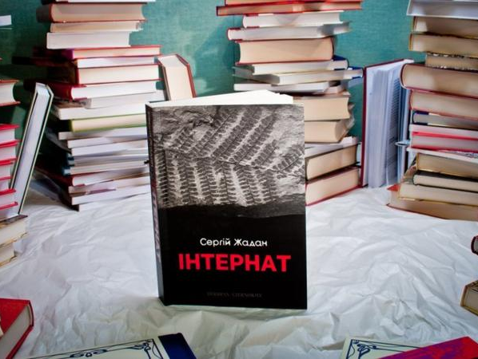
«Інтернат» - Сергій Жадан
Події роману відбуваються на Донбасі протягом трьох зимових днів 2015 року. Тридцятип'ятирічний вчитель української мови на ім’я Паша вирушає до міста (прототипом імовірно є Дебальцеве), щоб забрати звідти свого племінника, який живе в інтернаті. Час для здійснення такої мандрівки, однак, не зовсім підхожий, адже українська армія саме покидає місто, яке оточують російські окупаційні війська.
Ознаки притаманні прозі Жадана:
Подорож – 3 дні
Відчуття дому (якого немає) – метафорою цього і є «інтернат». Вказує на неукоріненість, невпорядкованість та загубленість жителів східного регіону, що так і не призвичаїлися у цій країні та мають так званий синдром інтернату.
«Ми ж тут всі, якщо подумати, як в інтернаті живемо, кинуті всіма, але нафарбовані».
Посткомуністична травма – коли існує індивід і країна, інтереси яких не співпадають. Відірваність від країни через брак вкоріненості.
У Паші дім асоціюється із ранковим запахом газу з газової плити. Таке собі «домашнє тепло».

Slide 47
«Інтернат» - Сергій Жадан
У книзі багато епізодів з реального життя, які автор бачив на власні очі.
Оптика війни з точку зору цивільного, мирного населення. Спроба показати цю війну очима не військових, не журналістів, не політиків, а саме пересічних українців, які знаходяться на лінії фронту.
Порушується важливе питання – питання вибору і відсутності вибору жителів даного регіону, про їхню позицію і відсутність у них цієї позиції, необхідність брати на себе відповідальність і відсутність звички брати на себе відповідальність.
Уособлює в собі це головний герой – Паша – він дуже суперечливий.
«Я від усього ухиляюсь, відходжу вбік, не маю сміливості говорити, що думаю і думати, що хочу… дітей вчу говорити без помилок, а ось так просто говорити так, щоб тебе розуміли - не вчу. Та й сам не вмію».
Автор намагається показати ситуацію, коли людину ставлять перед необхідністю вибору, коли вона змушена робити вибір, інакше ризикує втратити себе.
Деякі читачі сприймають роман як певну критику місцевого населення.
У книзі безліч описів природи і навколишніх краєвидів. Автор намагається докладно описати Донбас – тобто степ, простір, який взимку порожній (передається описами неба, снігу, порівняннями «поле як волосся дівчини», «дими стоять як дядьки» тощо).

Slide 48
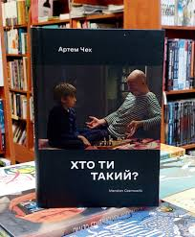
“Хто ти такий?“ – Артем Чех
ТРАВМА
Автор вміло проводить паралелі між минулим і сучасним, адже 2014 року проблема акубаротравми (контузії) повертається в українське суспільство. Після власного досвіду перебування на війні, письменник частково усвідомлює всі процеси свого дорослішання поруч із дивним членом його сім’ї.
«Хто ти такий?» – непросто назва роману, ми сприймаємо його як питання, відповідь на яке неможливо віднайти, але сам автор зазначає, що це «не питання, а крик в нікуди».
Письменник вдало зображає тогочасний світ, у якому неможливо знайти спільну мову. Там немає генераційних непорозумінь, це абсолютне непорозуміння, до того ж не тільки між Феліксом і Тимофієм, але між усіма жителями цієї країни. Все це підсилено байдужістю до інших, втратою емпатії та зацикленні на буденних питаннях. Коли Феліксові хочеться, щоб хтось його вислухав, бо це один зі способів побороти свою травму, він стикається з незацікавленістю з боку найближчих: «Всі ці кухонні розмови про школу, про новий диван, про гроші. Весь час про гроші, ніби, крім них, немає про що говорити. І навіть якщо почнеш говорити про щось інше, все одно закінчиться грішми. Йому хотілося виговоритися, виплакатися, вивергнути з себе пережите, здати все те під розпис, ніби табельну зброю, й забути, як погано вивчений урок.»

Slide 49
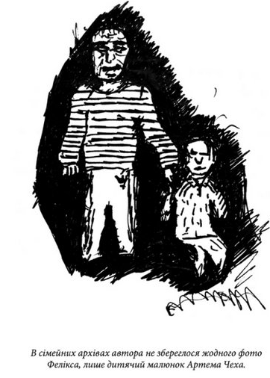
“Хто ти такий?“ – Артем Чех
СІМʼЯ
Автор торкається і теми сім’ї, яка в дев’яностих роках часто була досить нетрадиційною, бо там був відсутній батьківській зразок, виховання кількома поколіннями жінок. Так Тимофій, п’ятирічний хлопчик, живе з мамою та бабусею в одній квартирі. Персонаж батька відтворений мляво, він постійно не буває вдома, а коли вже з’являється, то спить.
«Батька Тимофій пам’ятав переважно сплячим. У свої тридцять він спав так багато, ніби наступні тридцять років збирався не спати взагалі. Згодом Тимофій зміг його зрозуміти. Можливо, якби йому – Тимофієві – в ті часи було тридцять, він би теж переважно спав: аби не чути і не знати всієї тієї суспільної колотнечі навколо, аби запхати глибоко у сон – грузький і тривожний денний сон – власну відповідальність.»
Таким шляхом письменникові вдалось ще більше підкреслити апатичність тієї доби.

Slide 50
“Хто ти такий?“ – Артем Чех
НОВЕ ПОКОЛІННЯ
Артем Чех у своєму романі «Хто ти такий?» на прикладі однієї сім’ї показує трагедію цілого суспільства кінця ХХ століття. Таких родин було безліч, у всіх них виростало покоління ображене та сердите. Дорослішання Тимофія було складним не тільки вдома, але й у школі, а влітку в селі – все це залишало неповоротну травму, від якої можна було тільки закритись у собі, бо навколо панувала суцільна байдужість, яка позбавляла дітей дитинства:
«Сердився на тата через його безпорадність, лінь і постійні неоригінальні виправдання, яким уже давно немає віри і які дратували більше, ніж якби це була цинічна бездіяльність. Сердився на маму, яка ніяк не могла все розгребти й нарешті вигребти: чи не щодня дзвонили кредитори, зростали відсотки, вона економила на милі й на проїзді в громадському транспорті, тоді як батько міг паралельно на останні гроші купити, скажімо, банку кетової ікри. Пізніше Ольга розповідала, що у той період сама думала повіситися на колготках. Або піти і здатися до психушки. Там принаймні годували. Погано, але регулярно. І та дратівлива фраза була лише однією з численних причин його розпачу і недитячого відчуття, що він теж у цій упряжці проблем і відповідальності.»
Парадоксально, але з часом цей, здавалось би, чужий чоловік стає єдиним другом для Тимофія, єдиним, хто розуміє його й готовий вислухати. Така химерна дружба підкріплена довірою й виражена тим, що Фелікс називає Тимофія своїм онуком. І незважаючи на те, що «розкриття старшого крізь призму молодшого – прийом, до якого часто вдаються в сюжетах», це насторожує, оскільки виходить, що хворий Фелікс є єдиним дорослим взірцем для хлопця, втягуючи його у свої різноманітні «недитячі» пригоди.

Slide 51

“Ключові клапани“ Павло Коробчук
Головні герої роману — троє друзів та подружка, що потоваришували на заняттях у білоцерківській музичній школі. Кожен — окрема сюжетна лінія, яка може переплітатись з лінією іншого, а може завернути якнайдалі від спогадів минулого заради сподівань на краще майбутнє.
Дорослішання в 90-х роках, батьки заробітчани.
Ян – романтик, очікування батька (стоїть на табуретці у коридорі і дивиться у дверне вічно). Тривоги першого кохання і розставання.
Ден – його підліткові роки пройшли за крадіжками майна у квартирах та повному зануренню на соціальне дно. Образ Дена символізує обурених та знедолених людей: вони прагнуть кращого життя, і ця спрага переважає моральне та справедливе.
Юра – останній з трійки, колись теж допомагав Дену з грабіжництвом. Але згодом зрозумів ціну своєї помилки та покинув справу. Згодом він, як батько, стає пожежником. Як батько, рано одружується і стає татом. І як останній, переживає важке розлучення та зраду жінки. Але Юра — це відбиття останніх подій в історії України. Попри пасивність та поміркованість, він виходить на Майдан стояти за справедливість та майбутнє свого сина.
Віта — персонаж, якого Коробчук розкриває лише наполовину, інший кут зображення лихих 90-х, з наркотичною залежністю та розгульним життям.
Лейтмотив у романі – музика

